Slide 1


Natus
INVESTOR DECK • 2026
Natus
Pitch Deck
[e-mail]
NATUS • CONFIDENCIAL
[site]

Slide 2

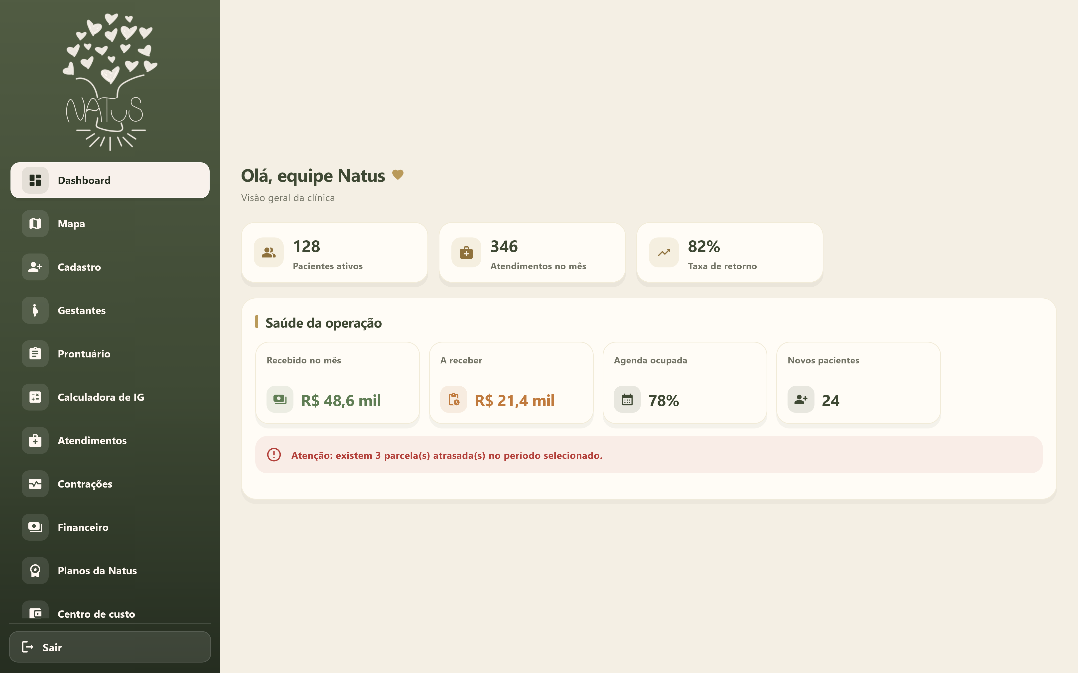
Natus
A clínica cresce. O cuidado permanece.
A infraestrutura Natus
Uma plataforma SaaS que conecta gestão clínica, relacionamento com pacientes e inteligência operacional — em uma única jornada.
Tela real do produto • dados demonstrativos

Slide 3
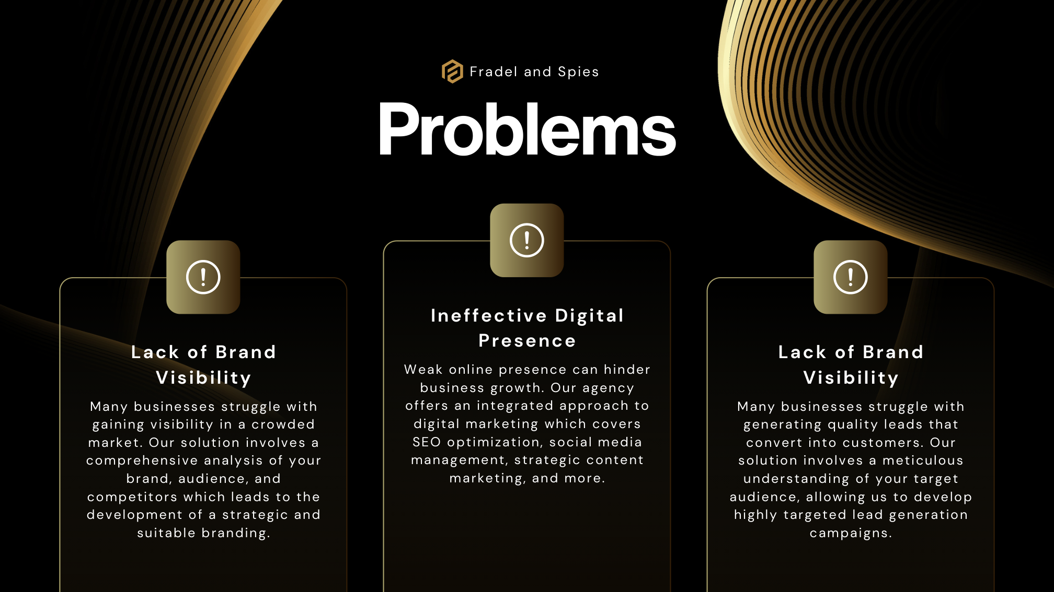
Natus
O problema
Operação fragmentada
Relacionamento reativo
Gestão no retrovisor
Agenda, prontuário, documentos e financeiro vivem separados.
A equipe perde contexto e o paciente sente a descontinuidade.
Decisões dependem de consolidação manual e dados incompletos.

Slide 4
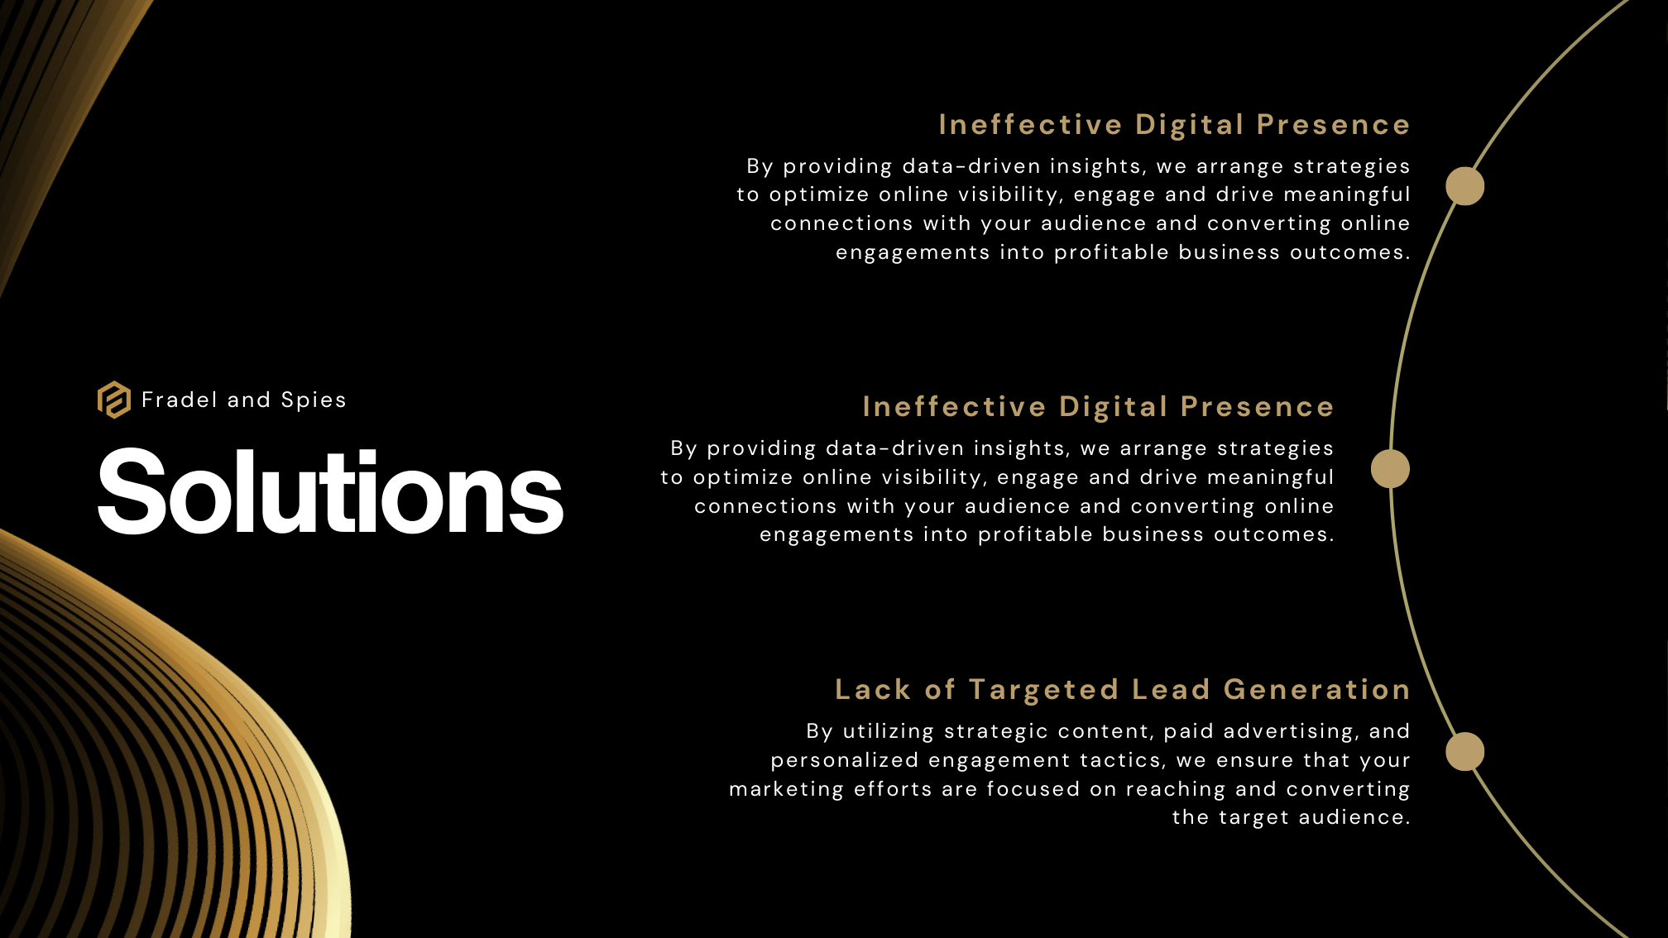
Organizar
Agenda, prontuário, documentos e financeiro no mesmo fluxo.
Natus
Conectar
Equipe e paciente com contexto, conteúdo e alertas.
A solução
Decidir
KPIs clínicos e operacionais para agir antes do problema.

Slide 5
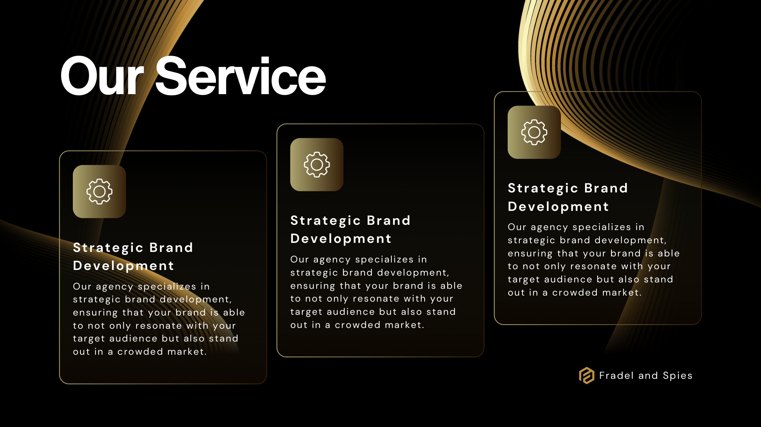
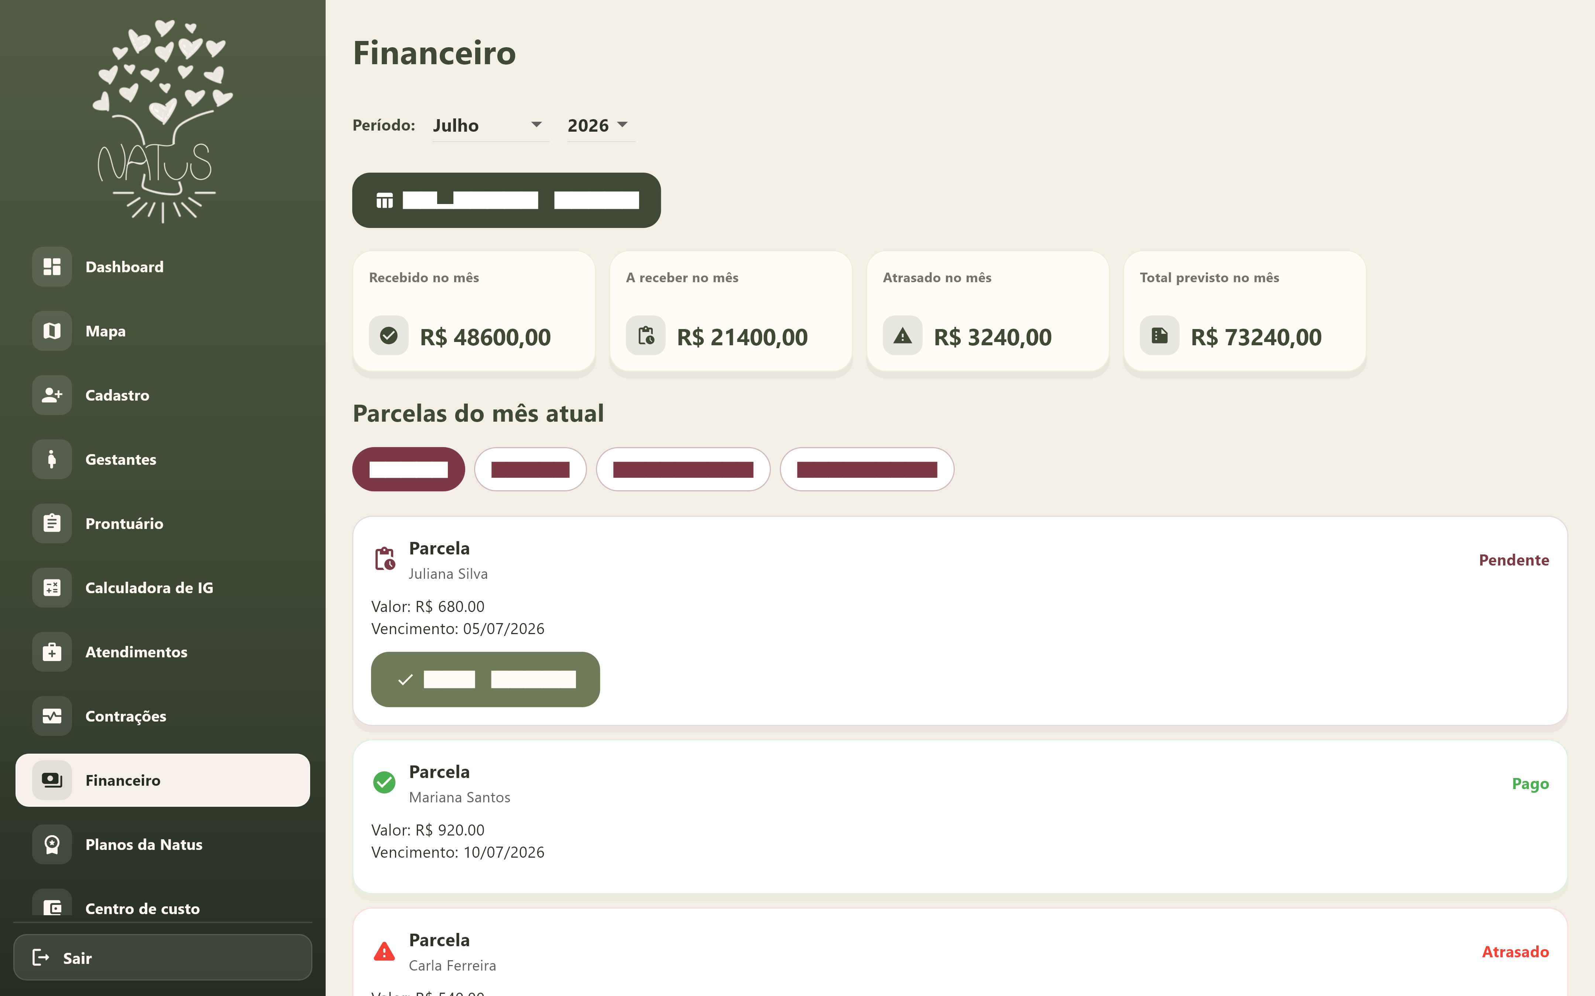
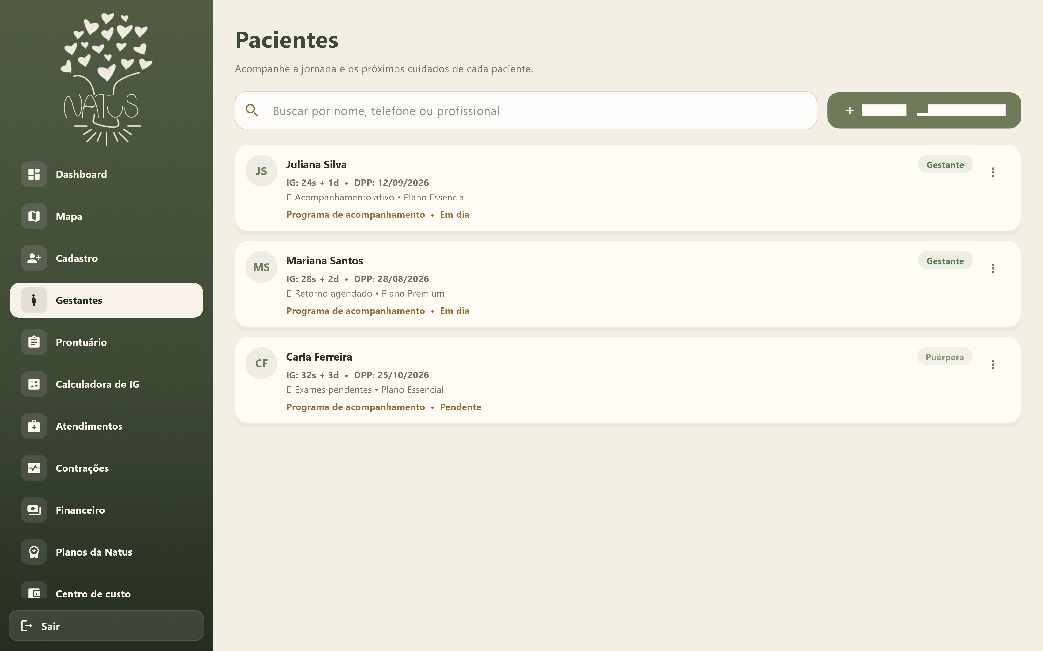
Produto real
Gestão financeira
Jornada do paciente
Recebimentos, atrasos e previsibilidade.
Visão operacional
Contexto, status e próximos passos.
KPIs, alertas e saúde da clínica.
Natus

Slide 6
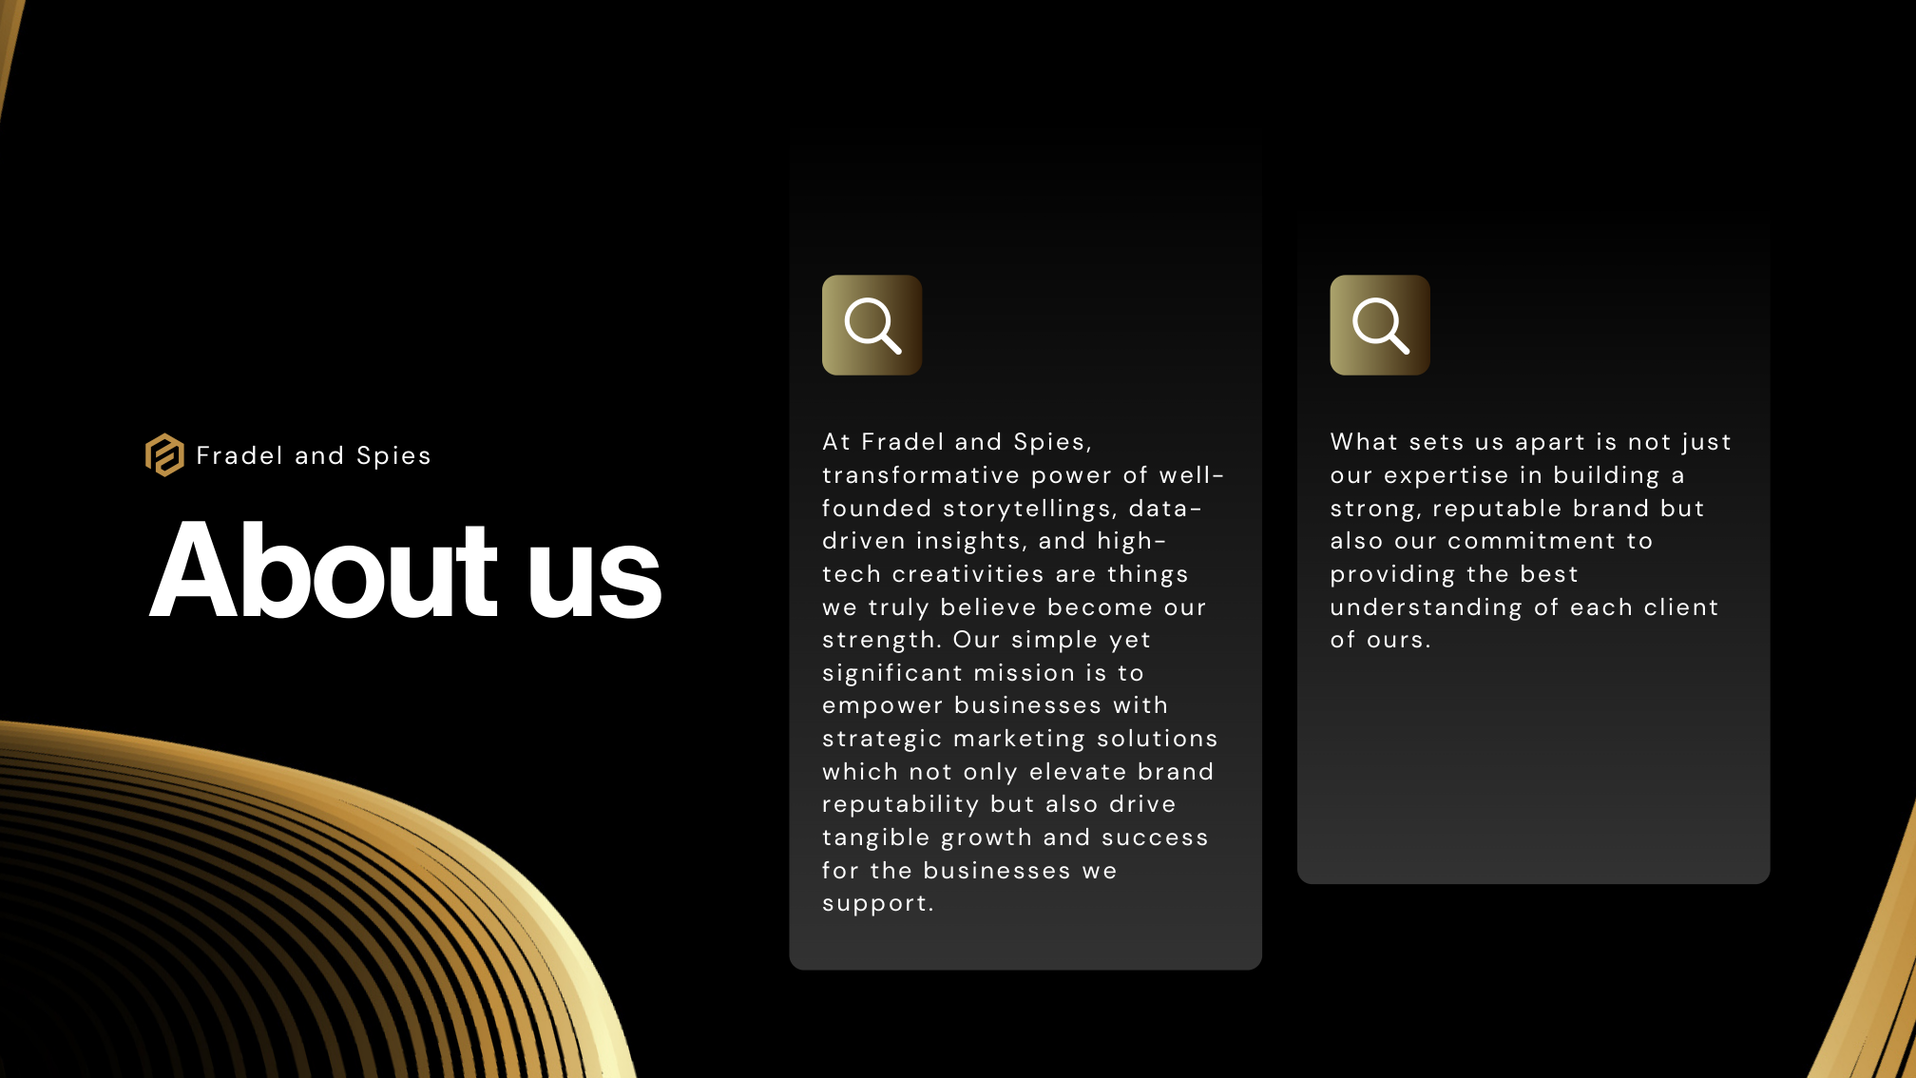
Natus
Uma plataforma. Quatro superfícies.
PACIENTE + PROFISSIONAL
CLÍNICA + SAAS
Acompanhamento Agenda Prontuário Documentos Notificações
Financeiro Relatórios Permissões Planos e limites Superadmin

Slide 7
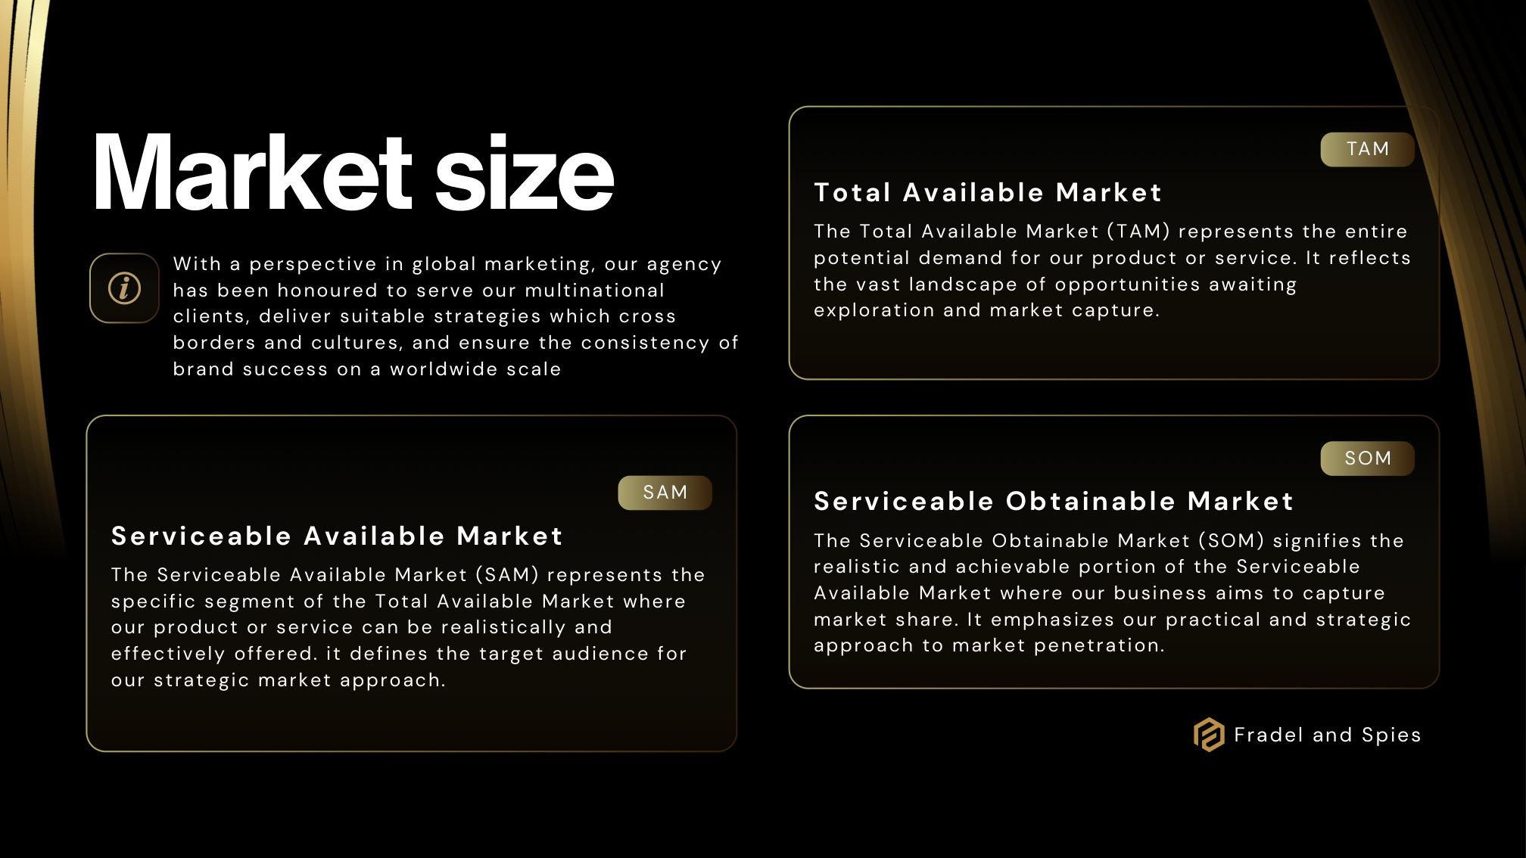
Mercado
TAM
217 mil+
Entrada disciplinada em um mercado amplo.
clínicas especializadas e consultórios isolados na base oficial de referência
SAM
SOM
20 mil clínicas
R$ 83,8 mi ARR
beachhead ilustrativo: clínicas privadas de 3–20 profissionais
hipótese a R$ 349/mês — não representa receita atual
Natus

Slide 8

Natus
Modelo de negócio
Receita recorrente
Planos Start e Premium. Expansão por pacientes ativos, usuários, módulos, implantação e integrações.

Slide 9
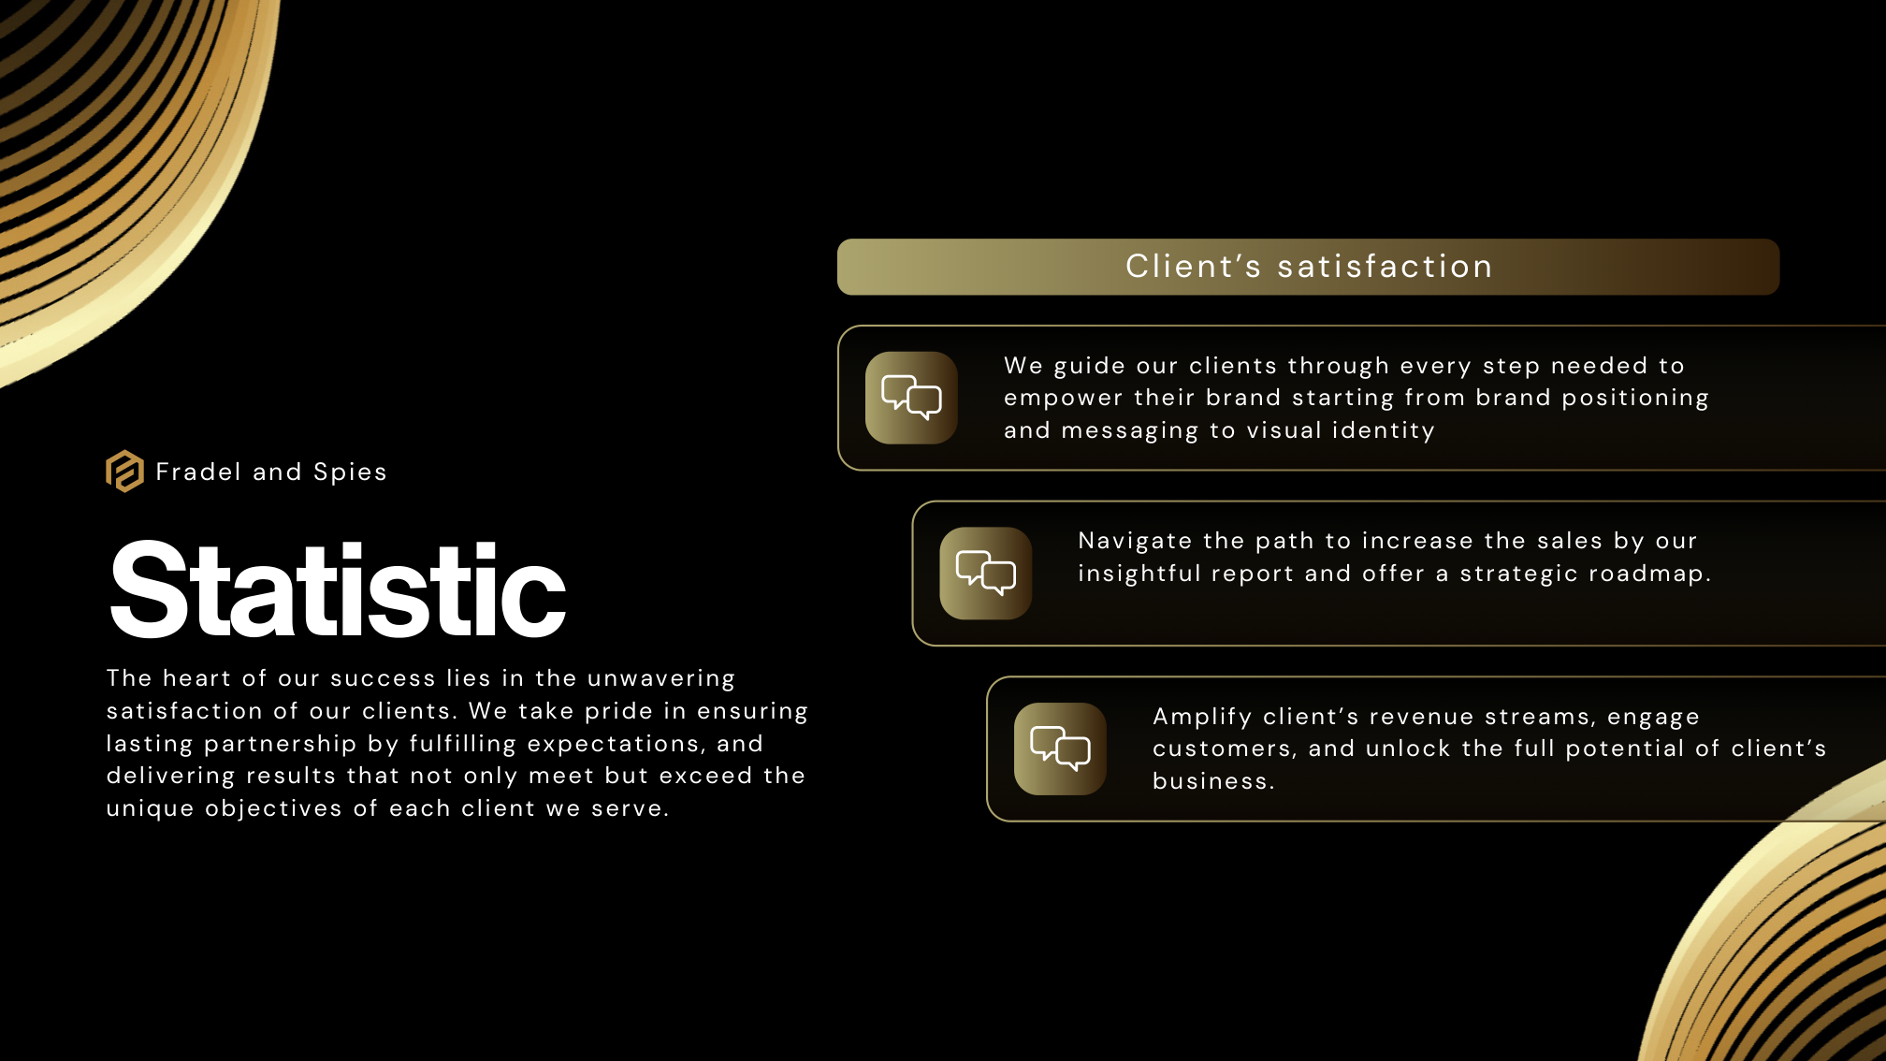
AQUISIÇÃO → ATIVAÇÃO → RETENÇÃO → EXPANSÃO
01
Founder-led sales em clínicas privadas
Natus
Go-to-market
02
Onboarding assistido e primeiro valor em até 7 dias
Começar estreito. Provar valor. Expandir por confiança.
03
Expansão por módulos, usuários e unidades

Slide 10
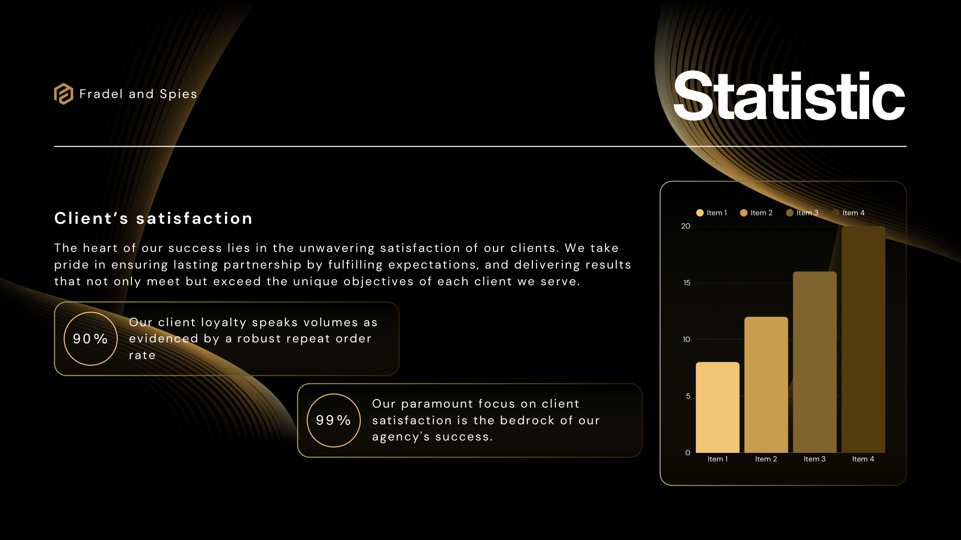
Natus
Execução
Produto funcional. Validação comercial é o próximo salto.
A base já reúne web + mobile, multi-clínica, permissões, planos, financeiro, prontuário, documentos e notificações.
AGORA • Generalizar o núcleo
4–8 MESES • Pilotos pagos
Produto
Pilotos
Retenção
Escala

Slide 11

A rodada
45%
35%
20%
Produto
Go-to-market
Operação
Generalização, segurança, compliance e integrações.
Pilotos, vendas, implantação e geração de demanda.
Sucesso do cliente, dados e base para escala.
Natus
[e-mail]
NATUS • CONFIDENCIAL
[site]

Slide 12

Natus
Obrigado
Cuidado que acolhe. Tecnologia que conecta.
[e-mail]
NATUS • CONFIDENCIAL
[site]

